Slide 1
탄수화물
정의 : (CH₂O)_{n}
탄수화물의 예: 포도당 (C₆H₁₂O₆)
다당류: 녹말(starch), 글리코겐, 셀루로스
탄소원, 에너지원

Slide 2
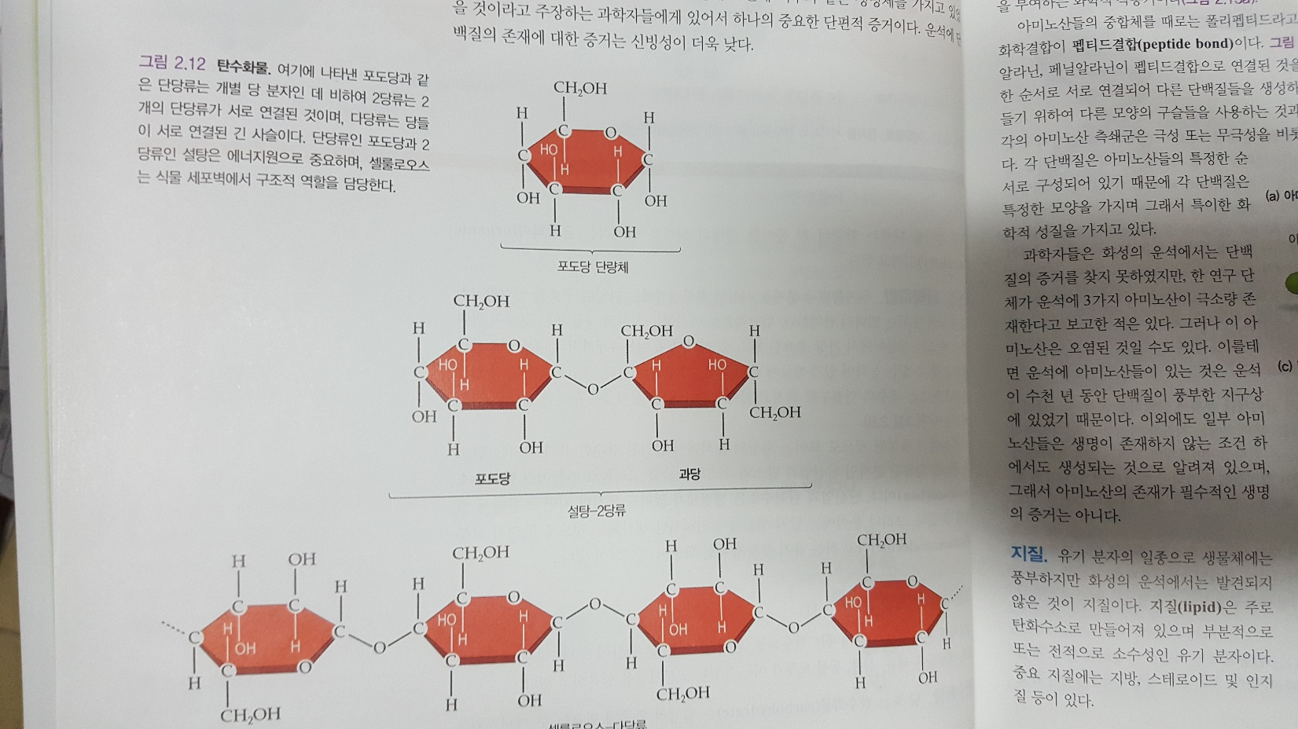

Slide 3
녹말(starch)
1. amylose: 포도당이 alpha 1-4 glycosodic bond로 결합하여 생성된 다당류

Slide 4
2. amylopectin: amylose에 가지 형태로 포도당이 alpha 1-6 glycosicid bond 로 결합

Slide 5
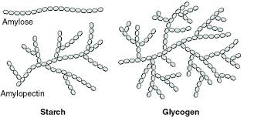
Glycogen

